Slide 1
Planilhas Avançadas
ANDRE APARECIDO DA SILVA

Slide 2
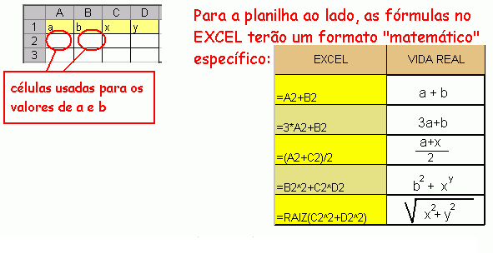

Slide 3
PROCV
Localiza um valor na primeira coluna à esquerda de uma tabela e retorna um valor na mesma linha de uma coluna especificada na tabela. Use PROCV em vez de PROCH quando os valores da comparação estiverem posicionados em uma coluna à esquerda ou à direita dos dados que você deseja procurar.
Sintaxe
PROCV(valor_procurado;matriz_tabela;núm_índice_coluna;procurar_intervalo)

Slide 4
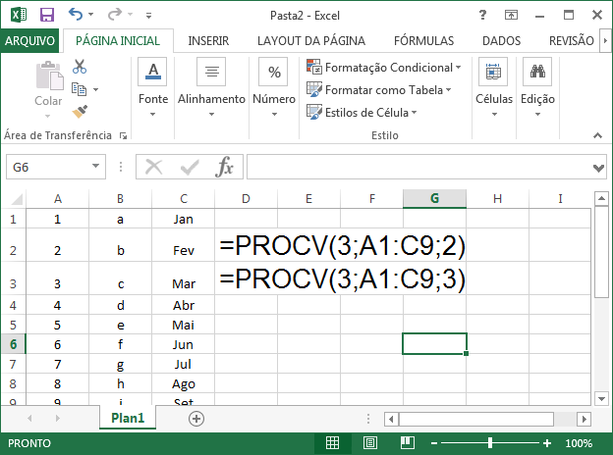
PROCV

Slide 5
PROCV (formula)

Slide 6
PROCV (em qual columa busca)

Slide 7
PROCV (em qual tabela busca)

Slide 8
PROCV (em qual linha busca)

Slide 9
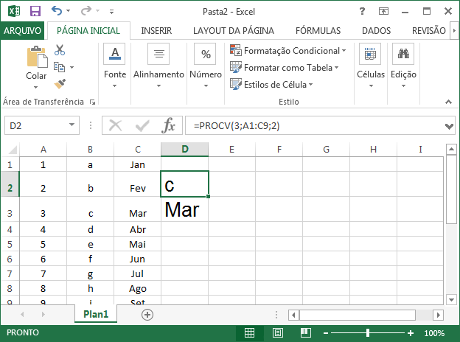
O resultado seria este

Slide 10
PROCH
Localiza um valor específico na linha superior de uma tabela ou matriz de valores e retorna o valor na mesma coluna de uma linha especificada na tabela ou matriz. Use PROCH quando seus valores de comparação estiverem localizados em uma linha ao longo da parte superior de uma tabela de dados e você deseja observar um número específico de linhas mais abaixo. Use PROCV quando os valores de comparação estiverem em uma coluna à esquerda ou à direita dos dados que você deseja localizar.
Sintaxe
PROCH(valor_procurado;matriz_tabela;núm_índice_lin;procurar_intervalo)

Slide 11
PROCH
=PROCH(5;A1:I3;2) -> e
=PROCH(5;A1:I3;3) -> maio
1 | 2 | 3 | 4 | 5 | 6 | 7 | 8 | 9
a | b | c | d | e | f | g | h | i
Jan | Fev | Mar | Abr | Maio | Jun | Jul | Ago | Set

Slide 12
FUNÇÃO CONT.SE
Esta função é da categoria Matemáticas, e é usada sempre que desejamos saber a quantidade de vezes que determinado valor se repete num intervalo.

Slide 13
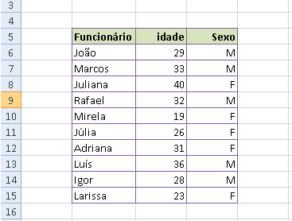
FUNÇÃO CONT.SE
Veja a tabela abaixo:
=conta.se(d5:d15; “M”)
=conta.se(d5:d15; “F”)
Esta formula definirá a quantidade de F e M.

Slide 14
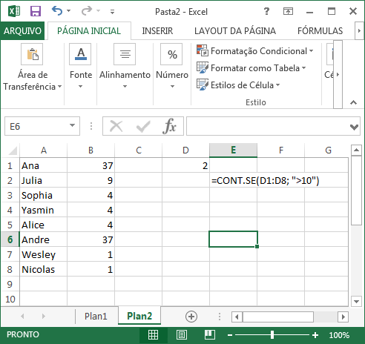
Outro exemplo cont.se

Slide 15
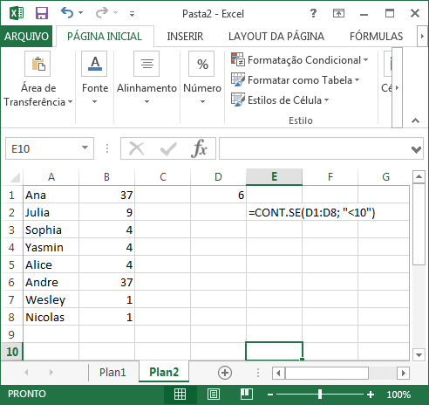
Outro exemplo cont.se

Slide 16
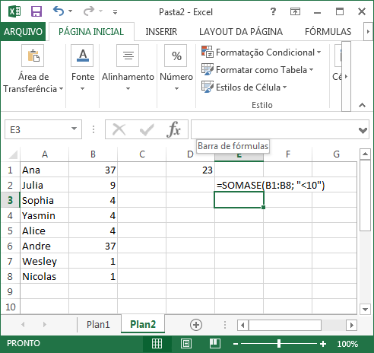
FUNÇÃO =SOMASE(
Também somará baseado em algum critério

Slide 17
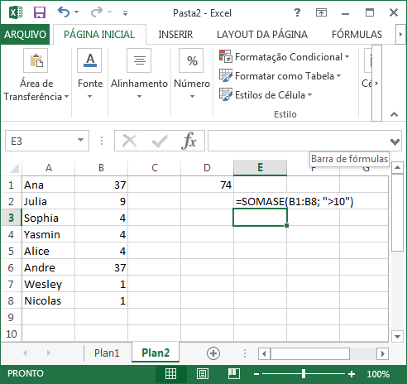
FUNÇÃO =SOMASE(
Também somará baseado em algum critério

Slide 18
ARRED
Arredonda um número até uma quantidade especificada de dígitos.
Sintaxe
ARRED(núm;núm_dígitos)
Núm é o número que você deseja arredondar.
Núm_dígitos especifica o número de dígitos para o qual você deseja arredondar núm.

Slide 19
ARRED
>0 | Núm será arredondado para o número específicado de casas decimais.
=0 | Núm será arredondado para o inteiro mais próximo
<0 | Núm será arredondado para esquerda da vírgula decimal
=ARRED(2,15; 1) é igual a 2,2
=ARRED(2,149; 1) é igual a 2,1
=ARRED(-1,475; 2) é igual a -1,48
=ARRED(21,5; -1) é igual a 20

Slide 20
ARREDONDAR.PARA.BAIXO
ARREDONDAR.PARA.BAIXO(núm;núm_dígitos)
Núm é qualquer número real que se deseja arredondar.
Núm_dígitos é o número de dígitos para o qual se deseja arredondar núm.
Comentários
ARREDONDAR.PARA.BAIXO funciona como ARRED, com a diferença de sempre arredondar um número para baixo.

Slide 21
ARREDONDAR.PARA.BAIXO
>0 | Núm será arredondado para baixo pelo número específicado de casas decimais.
=0 | Núm será arredondado para baixo até o inteiro mais próximo.
<0 | Núm será arredondado para baixo à esquerda da vírgula decimal
Exemplos
=ARREDONDAR.PARA.BAIXO(3,2; 0) é igual a 3
=ARREDONDAR.PARA.BAIXO(76,9; 0) é igual a 76
=ARREDONDAR.PARA.BAIXO(3,14159; 3) é igual a 3,141
=ARREDONDAR.PARA.BAIXO(-3,14159; 1) é igual a -3,1
=ARREDONDAR.PARA.BAIXO(31415,92654; -2) é igual a 31.400

Slide 22
ARREDONDAR.PARA.CIMA
Arredonda um número para cima afastando-o de zero.
Sintaxe
ARREDONDAR.PARA.CIMA(núm;núm_dígitos)
Núm é qualquer número real que se deseja arredondar.
Núm_dígitos é o número de dígitos para o qual se deseja arredondar núm.
Comentários
ARREDONDAR.PARA.CIMA funciona como ARRED, com a diferença de sempre arredondar um número para cima.

Slide 23
ARREDONDAR.PARA.CIMA
>0 | Núm será arredondado para cima pelo número específicado de casas decimais.
=0 | Núm será arredondado para cima até o inteiro mais próximo.
<0 | Núm será arredondado para cima à esquerda da vírgula decimal
Exemplos
=ARREDONDAR.PARA.CIMA(3,2;0) é igual a 4
=ARREDONDAR.PARA.CIMA(76,9;0) é igual a 77
=ARREDONDAR.PARA.CIMA(3,14159; 3) é igual a 3,142
=ARREDONDAR.PARA.CIMA(-3,14159; 1) é igual a -3,2
=ARREDONDAR.PARA.CIMA(31415,92654; -2) é igual a 31.500

Slide 24
INT
Arredonda um número para baixo até o número inteiro mais próximo.
Sintaxe
INT(núm)
Núm é o número real que se deseja arredondar para baixo até um inteiro.
Exemplos
=INT(8,9) é igual a 8
=INT(-8,9) é igual a -9

Slide 25
Truncar e Int
Comentários:
  Truncar e Int são semelhantes, pois os dois retornam inteiros.
  Truncar remove a parte fracionária do número.
  Int arredonda para menos até o número inteiro mais próximo, de acordo com a parte fracionária do número.
  Truncar e Int são diferentes apenas quando usam números negativos.
  =Truncar(-4,3) retorna –4
  =Int(-4,3) retorna -5

Slide 26
Vínculos
São planilhas que fazem referências a células de outras planilhas ou pastas.
A melhor maneira de estabelecer uma fórmula com referências tridimensionais é utilizar a técnica de apontar com o mouse para endereços ou intervalos.
Exemplo:
=Soma([Pasta1]Plan1!A1:A5)
Obs: Soma os valores da células de A1 até A5 na planilha Plan1 que está na Pasta1.

Slide 27
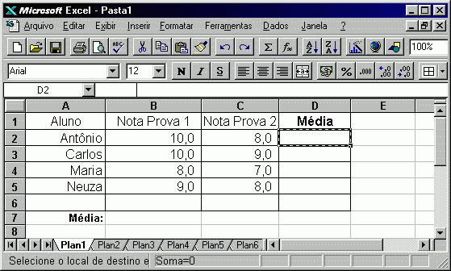
EXERCICIO 01

Slide 28
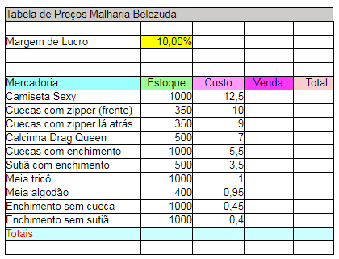
EXERCICIO 02
Venda: Multiplicar o custo pelo lucro;
Total: Multiplicar vendas pelo estoque;
Obter o total de cada coluna;

Slide 29
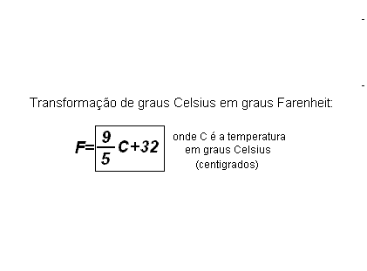
EXERCÍCIO 03
C será substituído pelo nome da célula onde consta os graus na escala celsius e f não terá na formula.

Slide 30
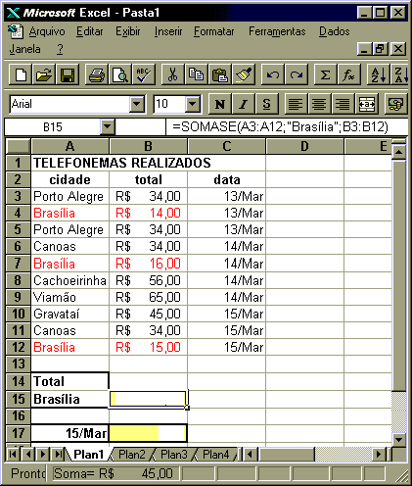
Exercício 04
Crie uma formula que mostre todas as ligações realizadas de Brasilia;
Crie uma formula que some todas a ligações realizadas no dia 15/Mar

